Slide 1
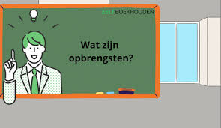

Opbrengst
Evaluatie
reflectie van de uitprobeerfase
Het ontwikkelen van mijn eigen les, gericht op culturele onderdompeling in de Spaanse en Zuid-Amerikaanse wereld, heeft waardevolle opbrengsten opgeleverd voor mijn studenten, collega’s en mijzelf als docent. Hieronder een overzicht van de belangrijkste resultaten:

Slide 2
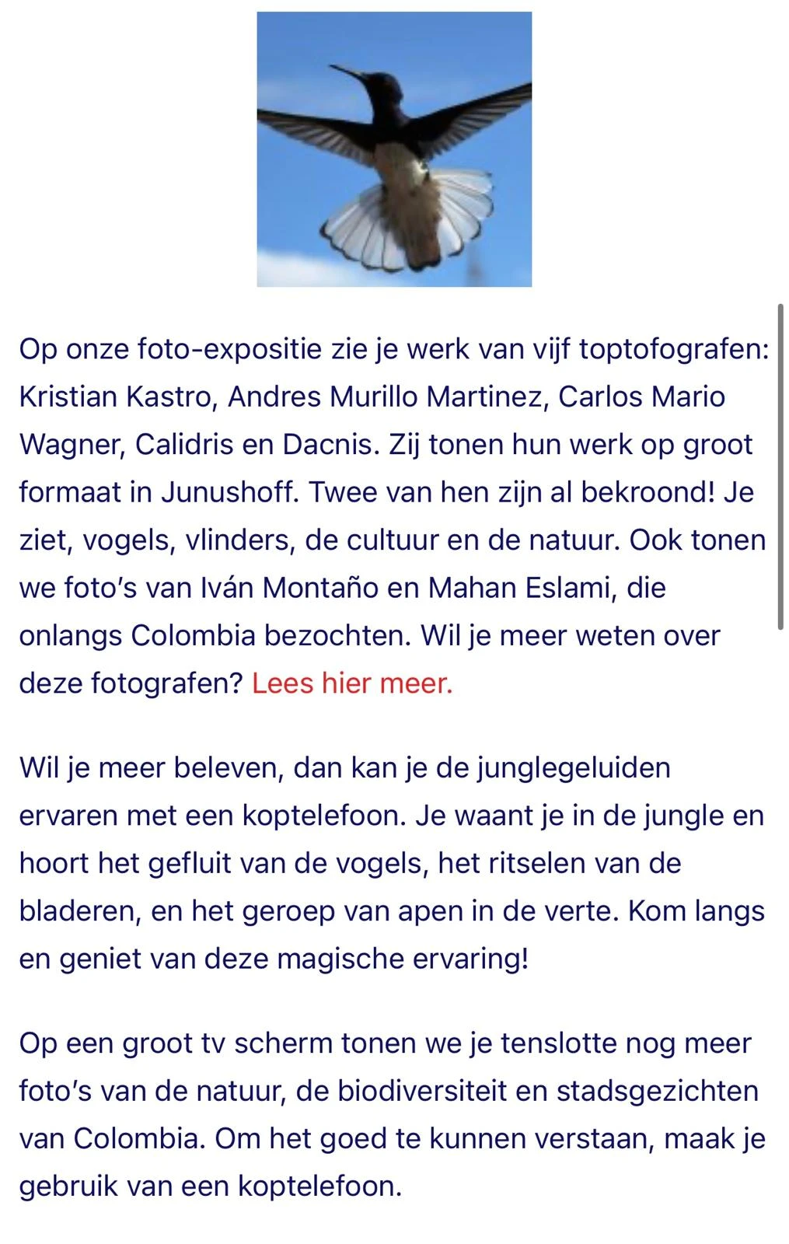
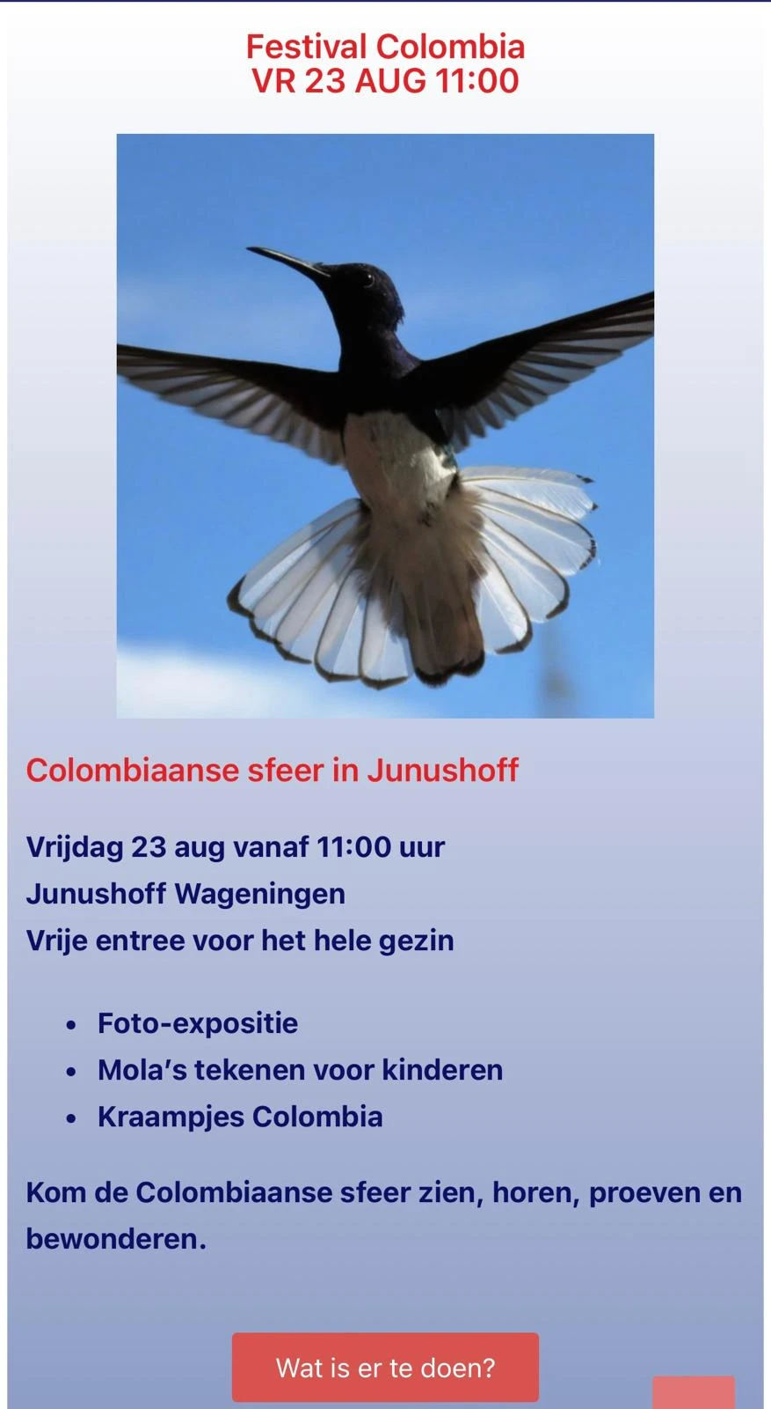
1. Studenten leren op een interactieve en cultureel verrijkende manier
Leuke en betekenisvolle opdrachten: Door middel van danslessen, muziek, gastronomie en culturele evenementen raken studenten op een natuurlijke manier betrokken bij de taal en cultuur.
Authentiek leren: De studenten ervaren de taal niet alleen via boeken, maar via de echte wereld bijvoorbeeld tijdens festivals zoals Colombia Festival of Dias Latinos.
Grammatica in context: In plaats van droge theorie passen studenten grammaticale structuren toe in opdrachten zoals het presenteren van een gerecht, het deelnemen aan een dans of het houden van een interview.

Slide 3
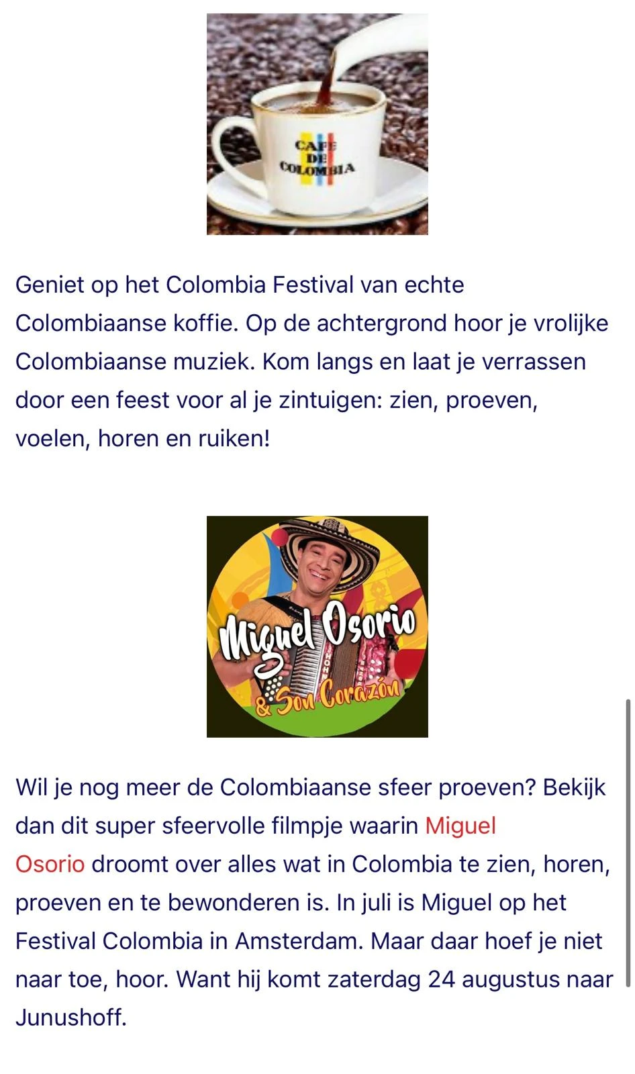
2. Meer motivatie en versterkte culturele betrokkenheid
Toegenomen motivatie: De culturele dimensie maakt Spaans leuker en relevanter voor studenten, wat leidt tot meer enthousiasme en inzet tijdens de les.
Verhoogd cultureel bewustzijn: Studenten leren om met meer respect, interesse en begrip naar andere culturen te kijken.
Meer zelfvertrouwen: Door echte culturele ervaringen zoals het spreken van Spaans op een festival, durven studenten sneller te communiceren in het openbaar.

Slide 4
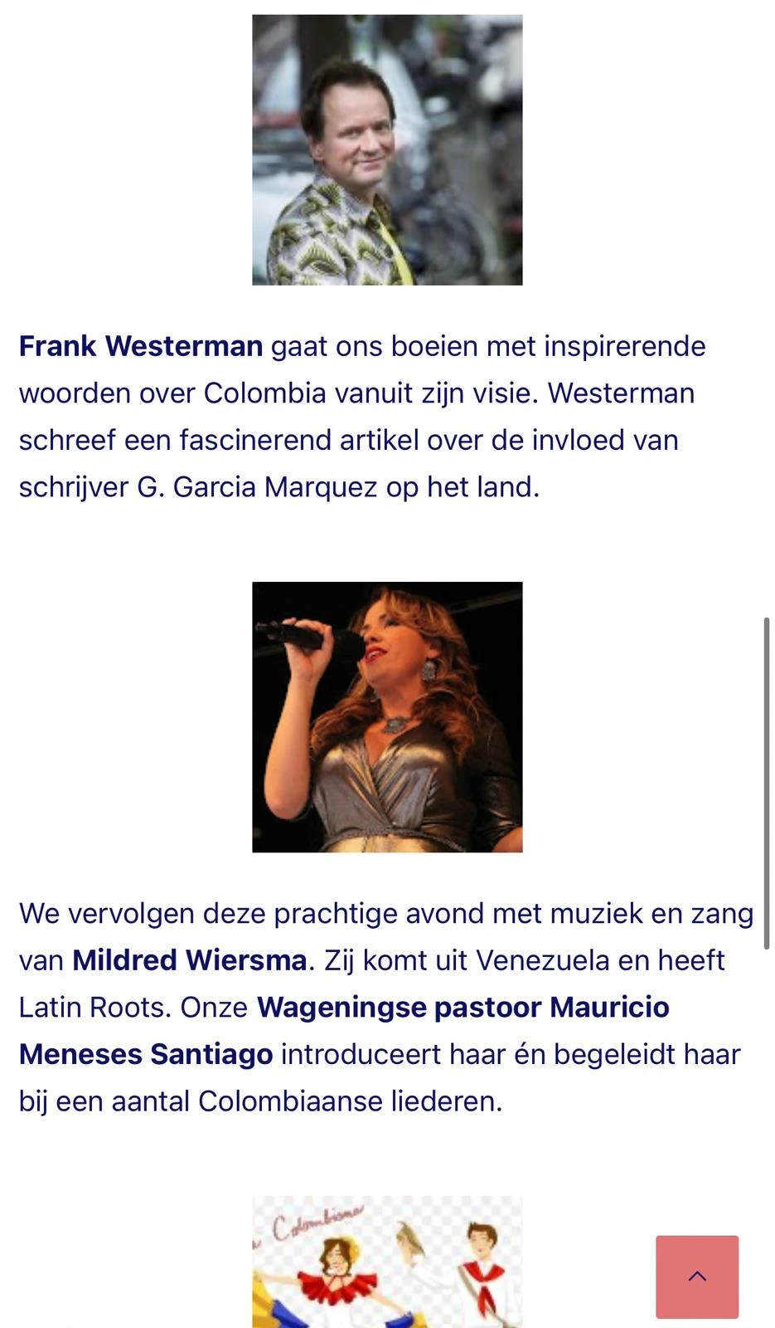
3. Duidelijke structuur en leerdoelen
Overzichtelijke aanpak: De methode is logisch opgebouwd rond culturele thema’s met heldere doelen en lesfasen.
Stap voor stap leren: Studenten worden begeleid van kennismaking tot verdieping via opdrachten die oplopen in moeilijkheid.
Verbinding met vakken als communicatie en toerisme: De methode versterkt ook competenties buiten het vak Spaans.

Slide 5
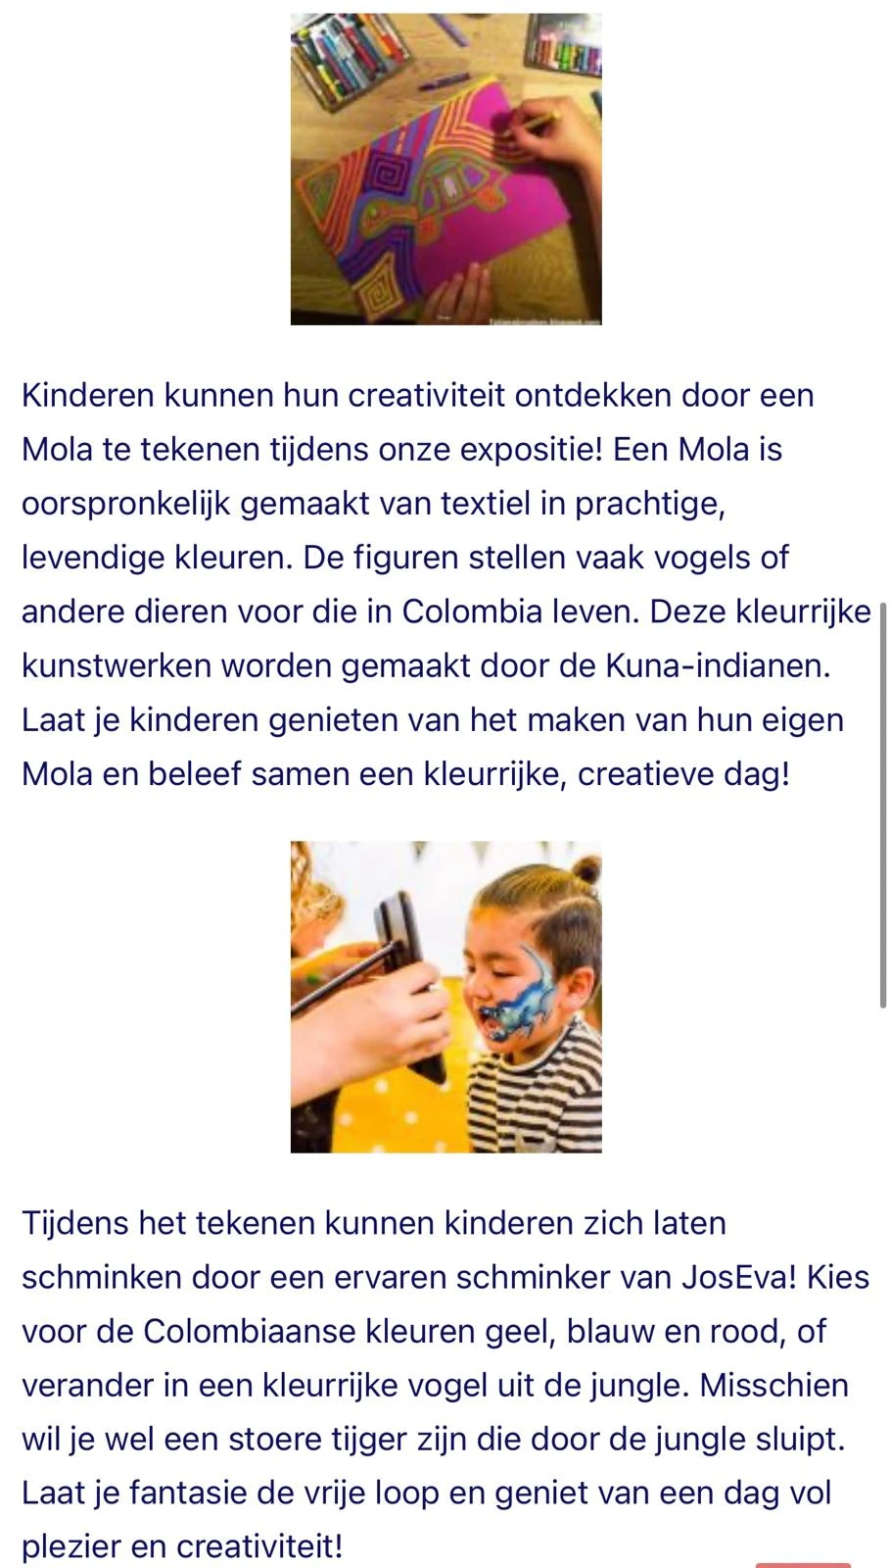
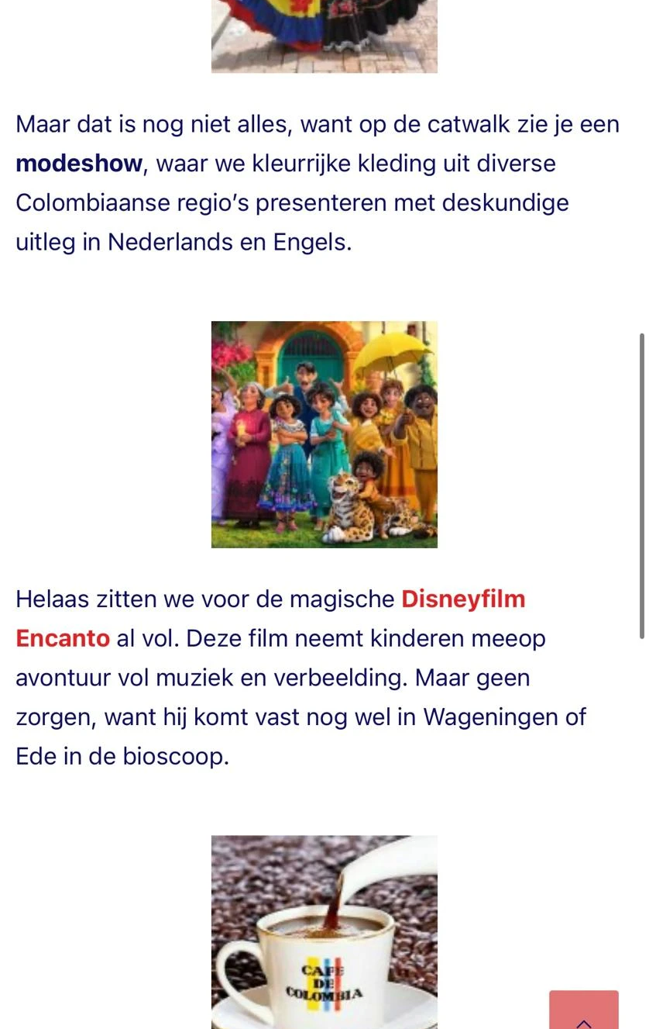
4. Professionele groei en collegiale samenwerking
Didactische groei: Het ontwerpen van deze lesmethode heeft mijn didactische creativiteit gestimuleerd.
Inspelen op trends: De methode is afgestemd op moderne leerbehoeften van studenten en speelt in op de interculturele realiteit van onze samenleving.
Collega’s ondersteunen: De methode is flexibel inzetbaar door andere Spaansdocenten en inspireert tot gedeeld eigenaarschap in onderwijsontwikkeling.

Slide 6
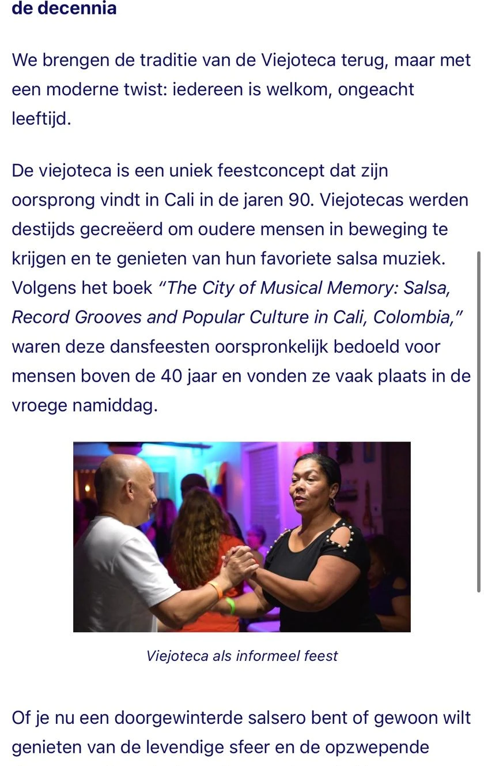
5. Een toekomstgerichte aanpak
Aansluiting bij de belevingswereld van studenten: Door gebruik te maken van muziek, social media, evenementen en trends wordt de lesinhoud herkenbaar en actueel.
Uitbreidbaar en aanpasbaar: Elk semester kan een nieuw festival of cultureel thema centraal staan, zoals de deelname aan Dias Latinos 2025.
Verbinding met TIO’s internationale ambities: De methode sluit aan bij het projectonderwijs en internationale karakter van TIO. Het biedt mogelijkheden voor integratie tijdens projectweken in Spaanstalige landen.

Slide 7
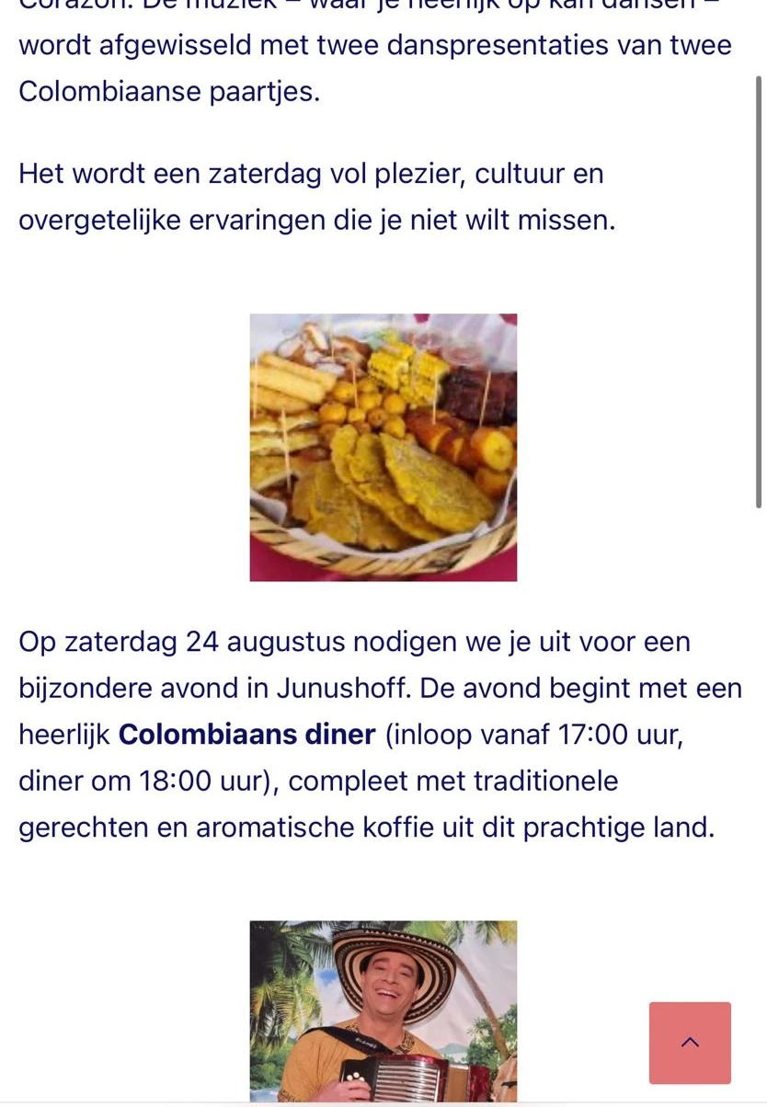
Conclusie: Wat levert dit op?
Een motiverende, praktijkgerichte en culturele manier van leren.
Studenten leren Spaans via echte ervaringen die taal én cultuur verbinden.
Docenten worden uitgedaagd om onderwijs op innovatieve wijze vorm te geven.
Collega’s profiteren van gedeeld lesmateriaal en een nieuwe aanpak.
Spaans wordt relevanter, leuker en betekenisvoller voor studenten in een internationaal werkveld.

Slide 8
Enquêtes voor de implementatie van de nieuwe lesmethode

Slide 9
Enquêtes na de implementatie van de nieuwe lesmethode

Slide 10
4. Groei als docent en ondersteuning voor collega’s
Het ontwikkelen van deze lessenserie rond cultuur en taal heeft mijn didactische vaardigheden op een vernieuwende manier aangescherpt. Door taalonderwijs te verbinden met culturele beleving heb ik geleerd hoe ik betekenisvol onderwijs kan vormgeven dat verder gaat dan grammatica en woordenschat. Dit project dwong mij om creatief te denken over werkvormen, interactie en interculturele leerdoelen.
Ook op persoonlijk vlak voelde ik mij sterk verbonden met het proces. Als docent met een Colombiaanse achtergrond was het bijzonder om mijn eigen cultuur te integreren in het onderwijs en te zien hoe mijn studenten daardoor met meer enthousiasme Spaans leerden. Deze aanpak gaf mij meer vertrouwen in het benutten van mijn culturele identiteit als onderwijskracht.
Daarnaast heeft dit project geleid tot meer samenwerking met collega’s. Door mijn lessen te delen en samen te evalueren, kon ik anderen inspireren en concrete handvatten bieden om culturele onderdompeling in hun eigen lessen te verwerken. Mijn methode is daarmee niet alleen een verrijking geweest voor mijn studenten, maar ook voor het team Spaans op de hogeschool TIO.

Slide 11
5. Toekomstige implementatie van het product Cultuurgericht onderwijs
Na de succesvolle uitvoering van dit project rondom het Colombia Festival, wil ik dit product structureel implementeren binnen het Spaanscurriculum op TIO. Mijn doel is om cultuur als vast onderdeel van taalonderwijs te integreren, niet als aanvulling, maar als essentieel element dat taalbegrip verdiept en studenten voorbereidt op internationale communicatie.
Wat ik concreet ga implementeren:
Jaarlijkse deelname aan een cultureel evenement: Ieder schooljaar wordt afgesloten met deelname aan een cultureel evenement, zoals het Colombia Festival of het Dias Latinos Festival in Amersfoort. Studenten bereiden zich hierop voor met thematische lessen over cultuur, dans, muziek, gewoonten en communicatie.
Culturele modules gekoppeld aan projectweken: Tijdens projectweken, waarin studenten vaak op internationale oriëntatie of stage gaan, worden voorbereidende lessen aangeboden die interculturele communicatie, beleefdheidsvormen en lokale gebruiken behandelen van Spaanstalige landen.
Culturele challenges per semester: In elk semester wordt een korte challenge geïntegreerd waarin studenten een cultureel aspect van een Spaanstalig land onderzoeken, presenteren en reflecteren. Denk aan presentaties over gastronomie, mini-workshops over traditionele muziek, of digitale vlogs over een culturele gewoonte.
Uitbreiding naar andere Spaanstalige landen: In de toekomst wil ik de lessenserie uitbreiden naar andere landen zoals Mexico, Argentinië, Peru en Spanje. Op die manier ontstaat een breder cultureel bewustzijn dat aansluit bij de wereldwijde spreiding van het Spaans.
Samenwerking met lokale gemeenschappen en gastsprekers: Ik wil meer verbinding zoeken met Spaanstalige gemeenschappen in Nederland, bijvoorbeeld door gastlessen, dansdocenten, of kookworkshops te organiseren op school.
Door deze structurele implementatie wordt Spaans niet alleen een schoolvak, maar een culturele ervaring. Studenten ontwikkelen niet alleen hun taalvaardigheid, maar ook hun interculturele competentie — een onmisbare vaardigheid binnen het internationale bedrijfsleven.

Slide 12
Evaluatie
Het ontwikkelen van dit cultuurgerichte onderwijsproduct heeft mij als docent enorm verrijkt. Door mijn eigen Colombiaanse achtergrond te verweven in het lesprogramma, kon ik studenten een betekenisvolle en levendige kennismaking geven met de Spaanstalige wereld. De combinatie van lessen over dans, muziek, gewoonten en eten zorgde voor meer betrokkenheid, motivatie en taalgebruik in de klas.
Ik merkte dat studenten Spaans niet langer zagen als een schoolvak, maar als iets wat ze écht konden beleven en toepassen. Het festival en de challenge-opdrachten gaven hen een unieke ervaring die bijdroeg aan hun taalvaardigheid én interculturele competentie.
Voor mij persoonlijk was dit project een bevestiging van hoe belangrijk cultuur is in taalonderwijs. Het motiveert me om dit soort ervaringen vaker te integreren in mijn lespraktijk — niet alleen omdat het effectief is, maar ook omdat het bijdraagt aan wederzijds begrip en internationale oriëntatie.

Slide 13
Literatuurverkenning
Geerts, W., & Van Kralingen, R. (2020). Handboek voor leraren. Coutinho.
Lemov, D. (2010). Teach like a champion. Jossey-Bass.
Brandl, K. (2008). Communicative language teaching in action: Putting principles to work. Pearson.
Dönszelman, S. (2020). Handboek vreemdetalendidactiek. Coutinho.
Westhoff, G. J. (2008). Een schijf van vijf voor het vreemdetalenonderwijs (revisited). NaB-MVT.
Van der Donk, C., & Van Lanen, B. (2020). Praktijkonderzoek in de school. Coutinho.

